Slide 1
霍尔推力器(2)
北京航空航天大学宇航推进系
任军学

Slide 2
教材与参考书
毛根旺，唐金兰等。航天器推进系统及其应用。西北工业大学出版社，2010
于达仁等编著. 空间电推进原理,哈尔滨工业大学出版社，2014 。
（英文教材）Dan M. Goebel and Ira Katz，Fundamentals of Electric Propulsion: Ion and Hall Thrusters，2008

Slide 3
一、概述
二、工作原理
三、基本组成
四、性能指标
五、物理过程
六、关键技术
七、原理样机设计
八、应用情况

Slide 4
六、关键技术
(1)磁场技术
(2)放电稳定技术
(3)长寿命技术

Slide 5
1、磁场技术
磁场技术的意义
SPT以电磁联合工作为基础，电场与磁场结构决定着推力器的内部过程和工作性能。
推力器的电极形状对电场影响很小，电场的构造也主要由磁场分布决定。
磁场设计是关键，是整个SPT设计的核心。

Slide 6
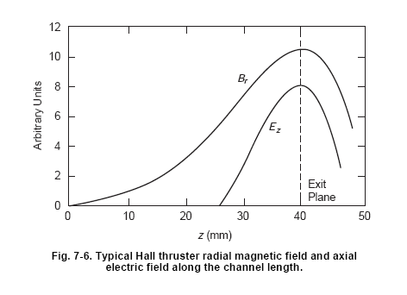
回顾：磁路发展历程
前苏联人员通过研究，提出了一种较为合理的磁路方案。
方案的思路是通过改变磁场构型来解决上述问题，将通道磁场设计为如图的形式，大部分磁通集中在通道出口附近，而通道底部磁场几乎为零，通道出口的磁场设计成磁透镜的形式。
这样，电离区的位置由原来的通道底部移至通道出口附近，大部分离子可以喷出通道，降低了直接撞击到通道壁面离子的份额，提高了推力器的性能，也降低了推力器通道的腐蚀。
B
磁透镜形式霍尔推力器磁场示意图

Slide 7
典型的加速通道径向磁场分布特征为，沿着通道轴线方向从底部至出口磁场逐渐变大（即正梯度径向磁场），并在通道出口处达到最大值。（为什么？）

Slide 8


热化电势物理机制
磁场在电子运动平行磁力线方向的扩散系数远大于垂直方向。忽略磁镜效应，沿着磁力线的压力和电场力可以写成：
(电子压力与电场力平衡)
假设沿着磁力线方向电子温度为常量，则
对于任意给定的磁力线，上式的右边项为常数。上式说明， (1)放电通道中的等离子体密度和电子温度分布决定了等电势线的分布特点。 (2)磁力线影响（决定）了等电势线。
B

Slide 9
热化电势物理机制
来自阴极的电子横越最大磁场时会经历焦耳加热，从而局部有更高的电子温度和等离子体密度。在强磁场区域中减小的电子迁移（即电阻大）和高的电子温度，使得出口平面附近的轴向电场最大。
电子温度分布
等离子体密度分布

Slide 10
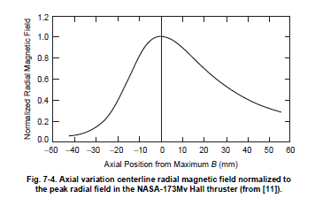
热化电势物理机制
霍尔推力器中，出口附近的径向磁场最大（从而电场也最大），阳极附近的磁场接近于零，如图所示。
*实际中，对于中心区，出现了等势线与磁力线不重合的现象；而在边缘冷等离子体条件下，磁力线就成了等势线。

Slide 11
热化电势物理机制
(a)轴线
(b)云图
霍尔推力器通道等离子体电势分布

Slide 12
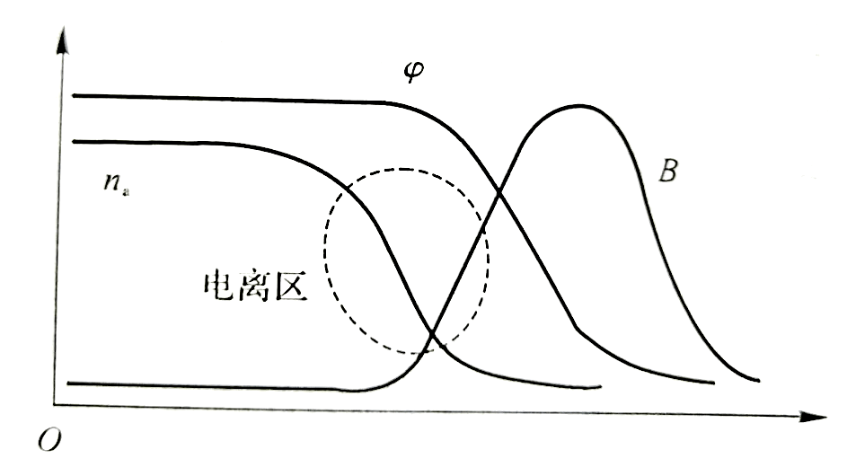
小结
通道前半部分电势保持不变，电势降主要发生在磁力线集中处，即推进剂的电离与加速。
短的电离加速区域减小了等离子体的复合损失。
电离加速区靠近通道出口，减小了散射到壁面上的离子损失，提高了逃逸离子份额并延长推力器的寿命。
提高了离子总轴向动能和推力器综合性能。
SPT内部工作参数的轴向分布

Slide 13
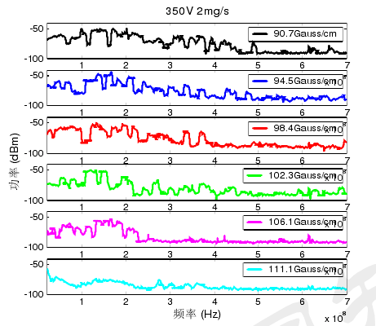
2、放电稳定技术
SPT工作时存在较强烈的电流和电压振荡，该振荡主要由于推力器内部电离振荡与等离子体参数紊乱造成的。

Slide 14
Bugrova对SPT中各种频率范围的振荡进行了系统论述，指出频率从低到高主要有电离振荡、轴向等离子体输运振荡、电子周向漂移振荡、电子回旋振荡和Langnuir振荡等。
Choueiri对推力器1kHz~60MHz范围的振荡进行了理论研究，分析了该范围内各型振荡的特征、产生根源及传播方式。
混合模拟方法对SPT低频放电振荡现象实现了较好的复现。混合-PIC方法也是SPT放电振荡常用的数值研究方法。
低频放电振荡

Slide 15
放电振荡的危害
（1）降低推力器的性能，如推力、比冲、效率下降，严重时将使推力器不能稳定放电而熄灭。
（2）降低推力器和推进系统的安全性与可靠性，高幅放电振荡引起的强烈感应电势叠加在工作电压上，极大地提高了推进系统供电线路上的峰值电压，在真空下高电压部件间易发生放电短路故障。
（3）加重推进系统自身PPU及航天器电源系统的负担，并可能影响航天器其他用电负载的正常工作。
（4）推力器内部的放电振荡尤其是等离子体高频振荡对航天器的电磁波通信产生干扰。
（5）增加离子的束发散角，从而加重推力器的羽流污染。
（6）研究表明，振荡模式下离子对室壁的溅射加强，从而降低推力器寿命。

Slide 16
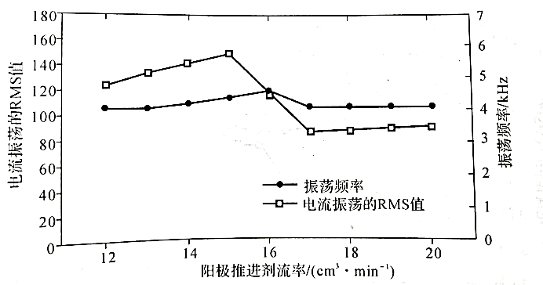
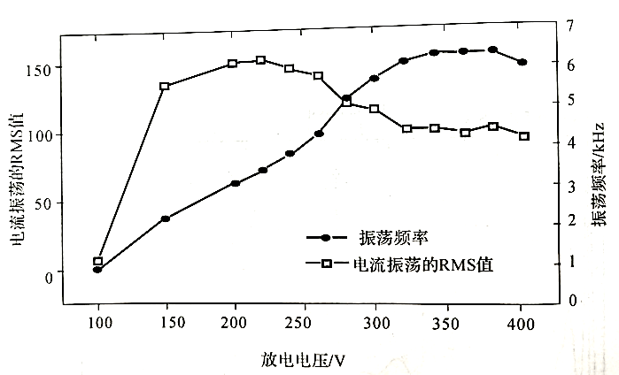
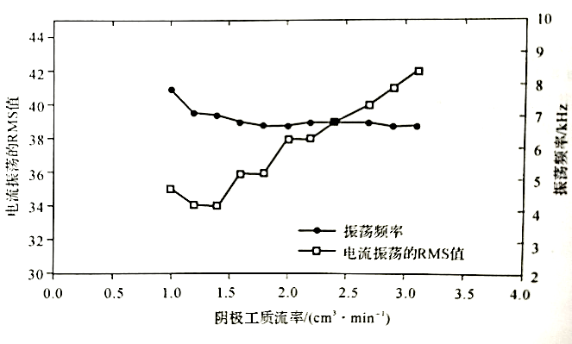
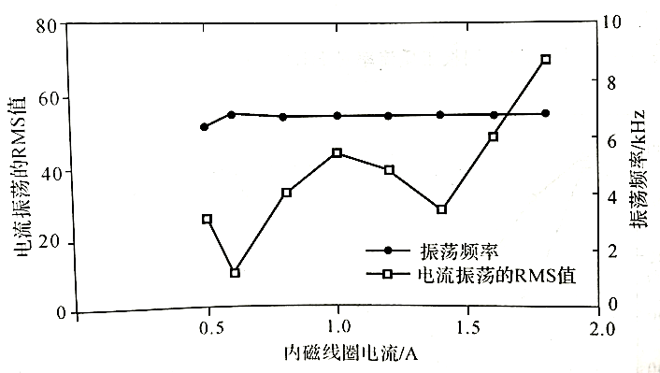
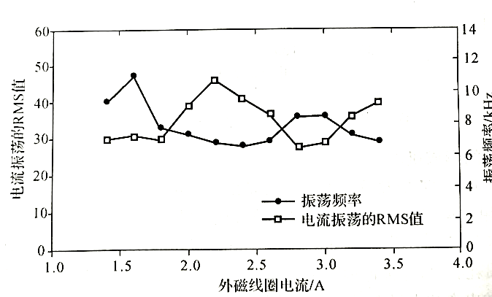
放电振荡的影响因素
（1）推进剂流量及其种类
（2）施加的放电电压
（3）阴极特性（工质流率及位置）
（4）磁场的大小与形状
（5）PPU类型及振荡抑制电路的参数配置
（6）放电室的污染程度

Slide 17
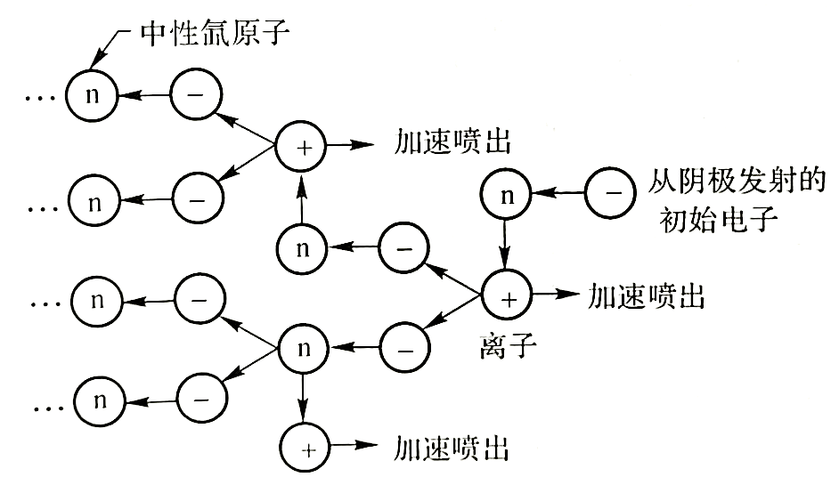
放电振荡的形成机理
  SPT低频放电振荡（1~100kHz）主要是由于放电通道内中性原子的电离振荡造成的。
  电离振荡同时伴随电子密度的振荡，这时对外表现为放电电流的振荡。
  当振荡过分强烈时，中性原子在电离最强时消耗过甚，以致此后在通道内不能维持足够数量的电子数，从而导致振荡甚至熄火。
  振荡的周期取决于中性原子的补充时间，也即中性原子通过电离区的时间。

Slide 18
  目前对霍尔推力器各种振荡模式的物理机理研究中，低频振荡由于其幅值较大，对推力器放电稳定性和性能影响较大，因此关于低频振荡的研究最早，成果最多。
  对霍尔推力器几十兆Hz频段的高频振荡物理性质的理论和实验研究都是十分有限的，高频振荡实验数据的缺乏是由检测和诊断这些振荡所遇到的技术难题所造成的。

Slide 19
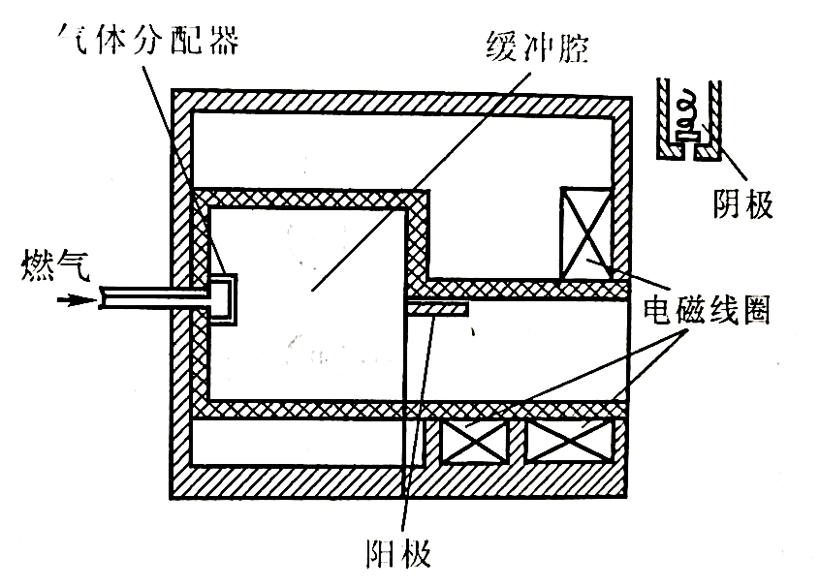
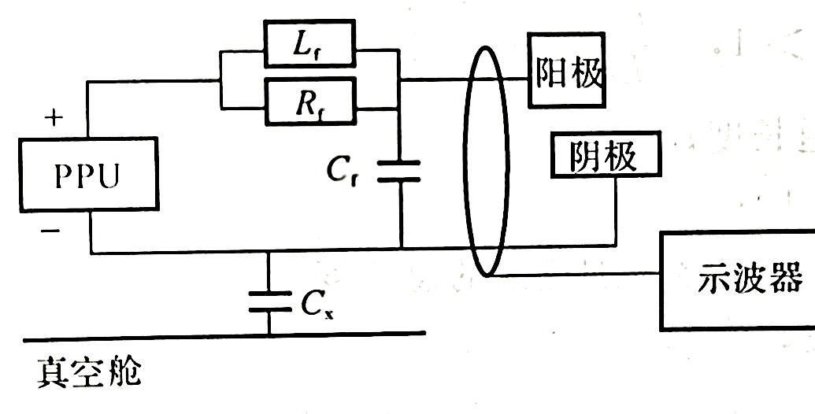
放电振荡的抑制
  内：从SPT的内部工作过程与放电振荡机理出发，改进推力器的设计。
  外：一方面通过实验调整推力器工况，使其工作远离高振荡模式；另一方面引入振荡抑制电路，从外部控制放电振荡的强度。
增加缓冲腔
振荡抑制电路

Slide 20
3、长寿命技术
霍尔推力器的寿命
推力器通道壁面溅射侵蚀是影响推力器运行稳定性和制约寿命的重要问题。
推力器通道壁面溅射侵蚀过程取决于离子轰击条件，它与通道内的磁场构型设计与运行参数密切相关。
目前采用BN陶瓷材料的SPT-100通道寿命已达8000h，SPT-70为5000h，然而进一步推高BN材料通道的寿命已十分困难。

Slide 21
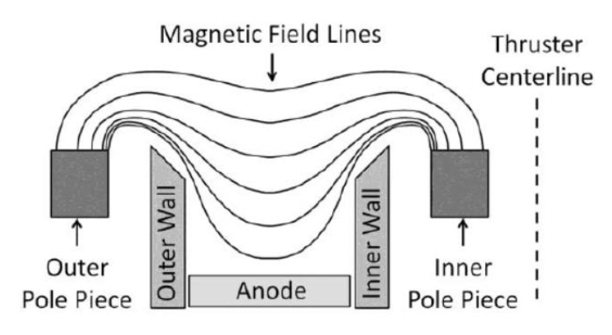
磁屏蔽技术
2010年，JPL的Ioannis G. Mikellides 等人在对BPT-4000 霍尔推力器进行10000h的长寿命实验的过程中发现，当寿命实验进行到5600h的时候，推力器的磁场与通道几何结构形成一种特殊的磁场构型，推力器的加速通道腐蚀速率大幅度降低甚至停止。
由于在该现象中磁场起到了屏蔽加速通道的效果，所以这种特殊的磁场构型称之为磁屏蔽构型。
B

Slide 22
磁场特点：磁力线进入通道内部，深入到阳极附近，且与壁面不相交。
原理：(1)磁力线等温、等势特性,将阳极附近高电势、低电子温度引到通道
壁面。
（2）通过壁面低电子温度降低壁面鞘层电势，减弱对进入鞘层内离
子的加速；同时等势特性使得轴向电势梯度较弱，降低壁面附近离
子的轴向加速；
（3）两者共同作用，大大减弱离子对壁面的撞击，提高寿命。

Slide 23
磁屏蔽对其它方面的影响
磁屏蔽技术在中等功率级推力器（BPT-4000，NASA-300-MS 和H6MS）得到了效果的验证。
磁屏蔽作用不但有利于降低壁面削蚀，还可以降低壁面热流密度，令推力器整体温度下降。
高比冲模式（高放电电压）会降低磁屏蔽效果；
磁屏蔽推力器会比传统霍尔推力器多出一个振荡频率范围（75~90kHz)；
由于磁屏蔽磁力线收尾于磁极顶表面，导致磁极顶表面会产生削蚀，在一定程度上影响羽流场的粒子成分；
小功率霍尔推力器应用磁屏蔽技术时,会出现性能严重下降的问题

Slide 24
一、概述
二、工作原理
三、基本组成
四、性能指标
五、物理过程
六、关键技术
七、原理样机设计
八、应用情况

Slide 25
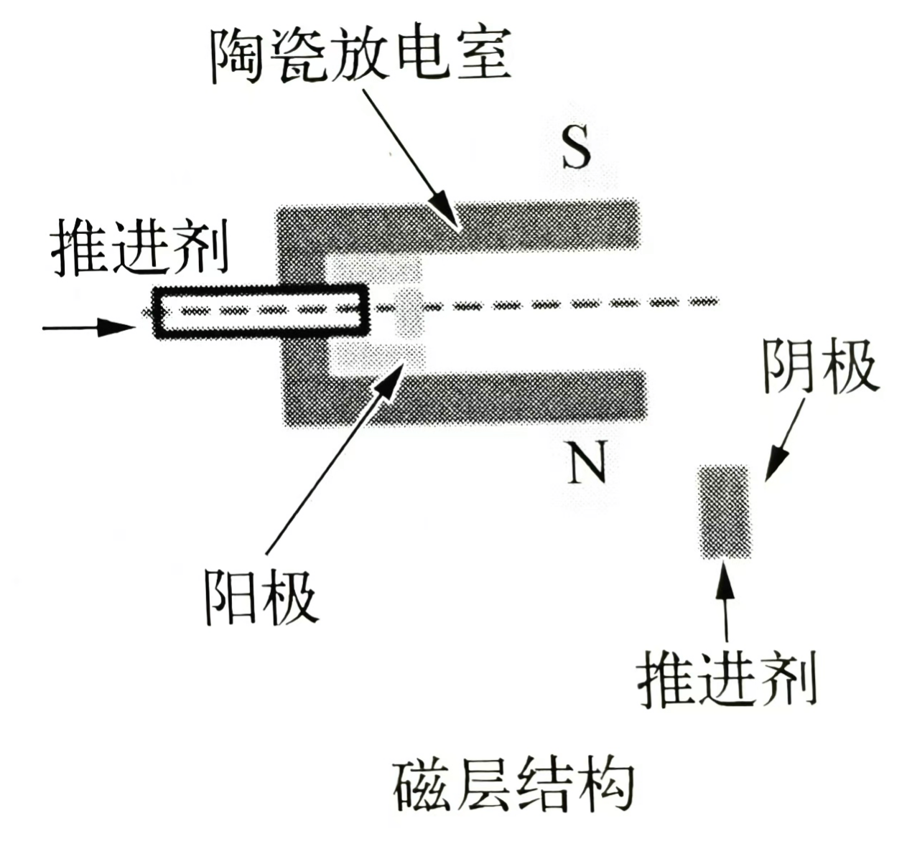
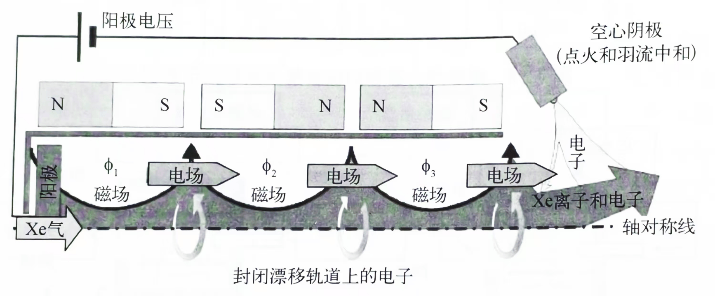
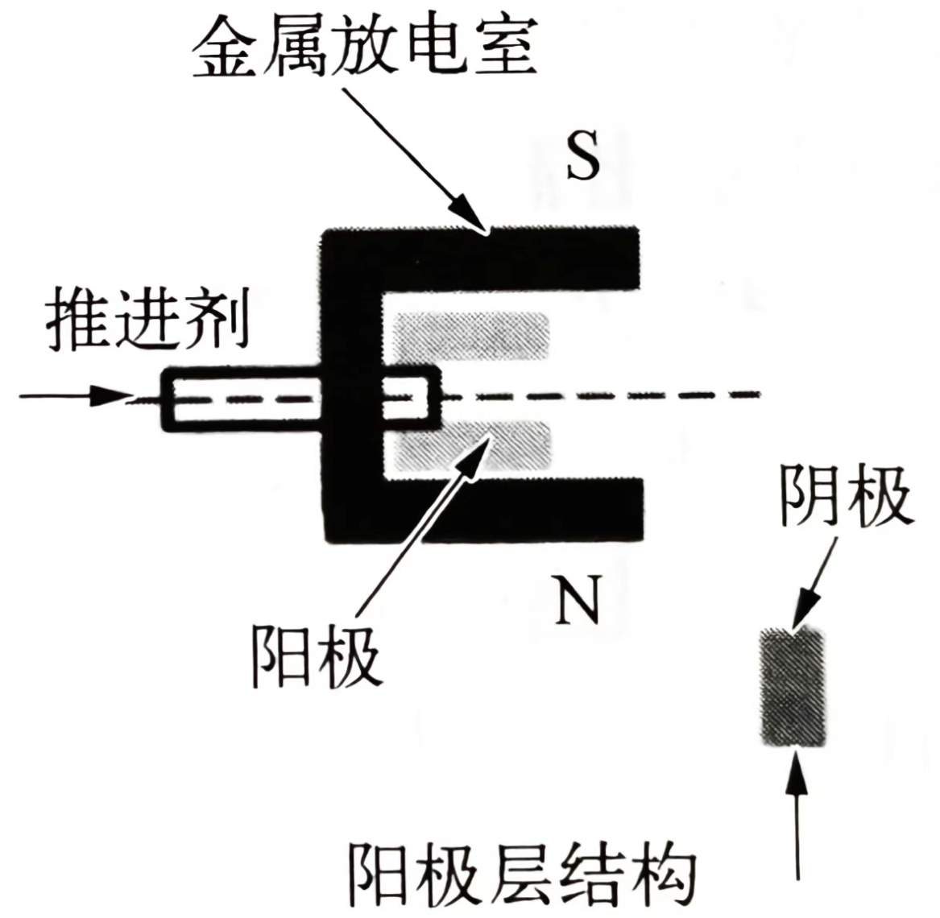
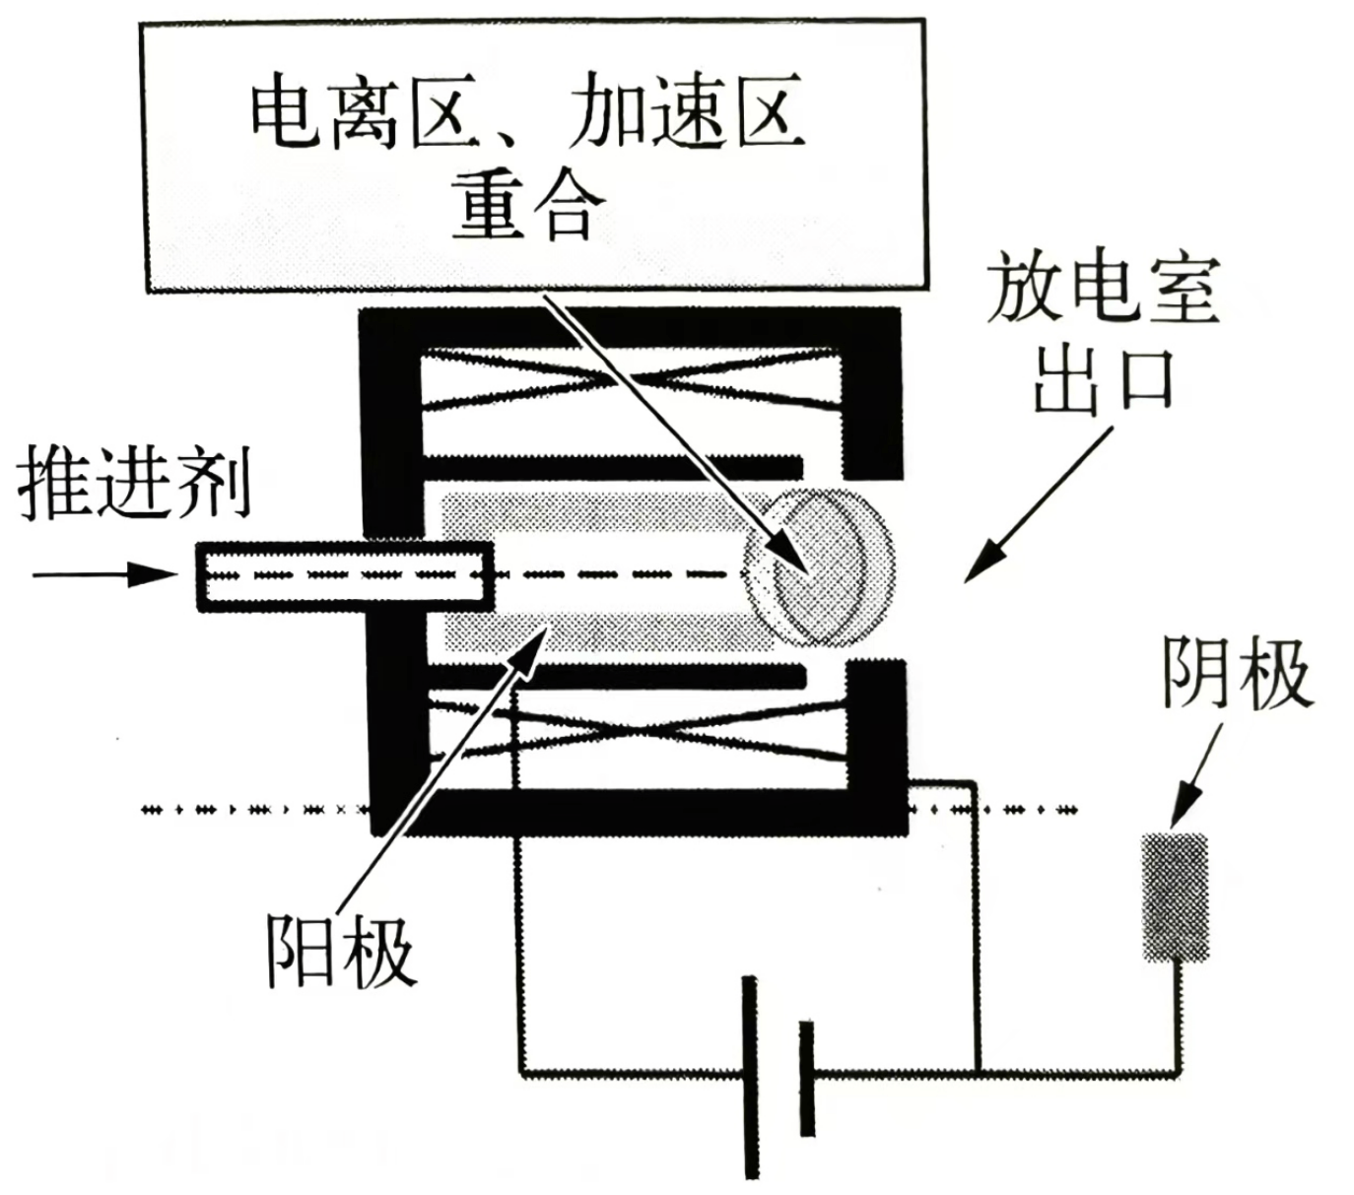
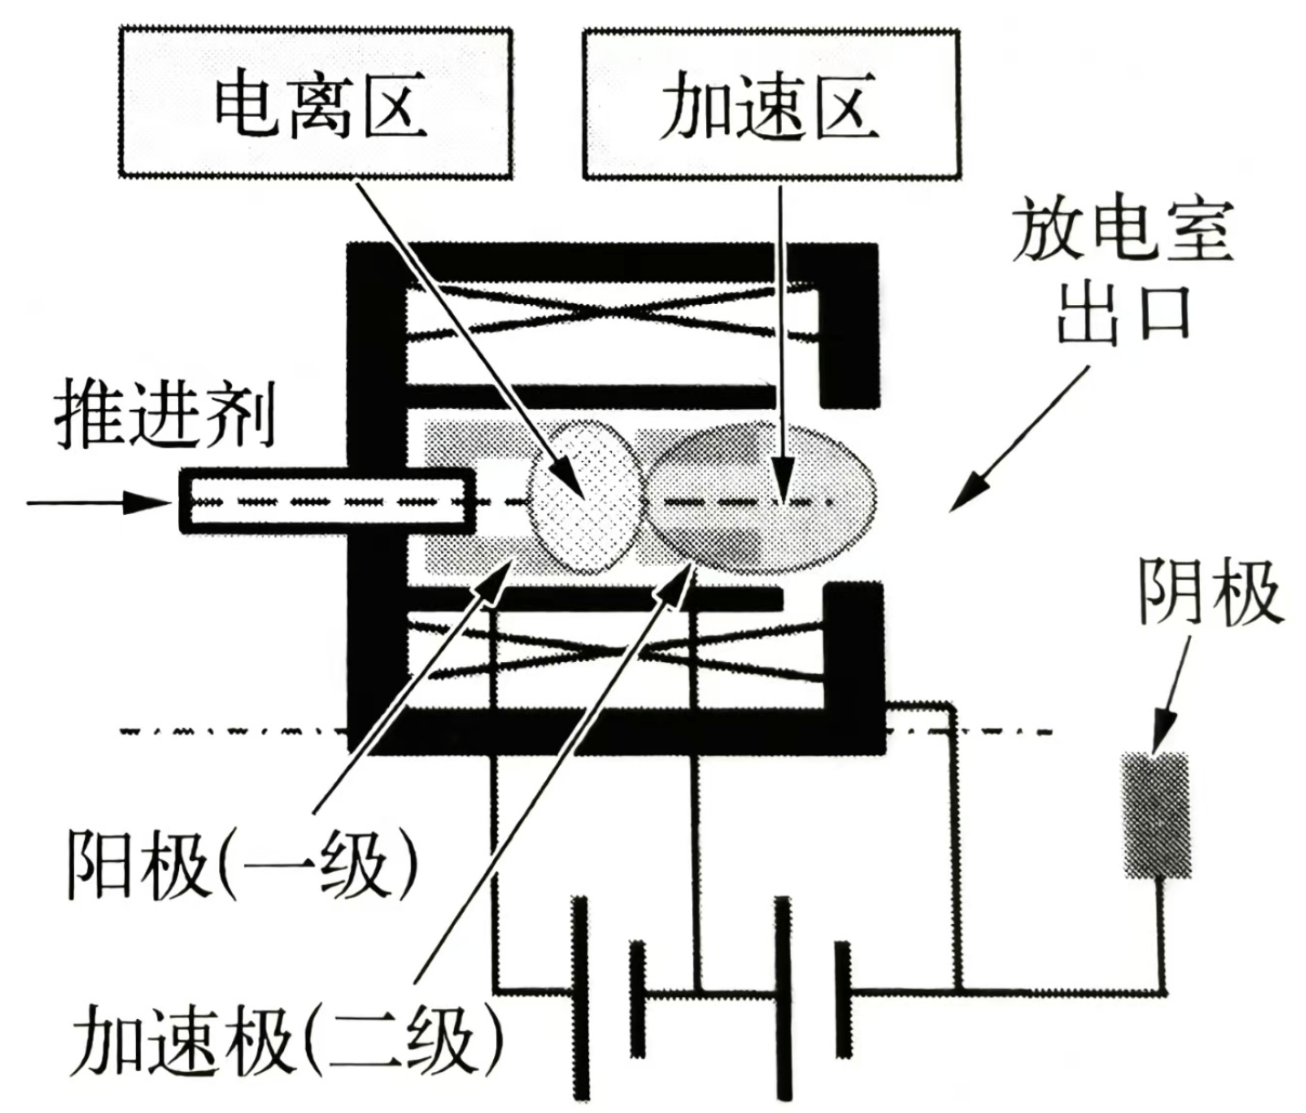
七、霍尔推力器原理样机设计
1、基本方案选择
稳态等离子体推力器（SPT）
阳极层推力器（TAL）
高效率多级等离子体推力器（HEMP）
结构复杂 、成熟度低
寿命高（＞20000h）
比冲高（＞3000s）
结构简单
技术成熟
比冲一般（1200-1600s）
热负荷高
寿命低
比冲高（＞3000s）
目前SPT是最广泛使用的霍尔推力器类型

Slide 26
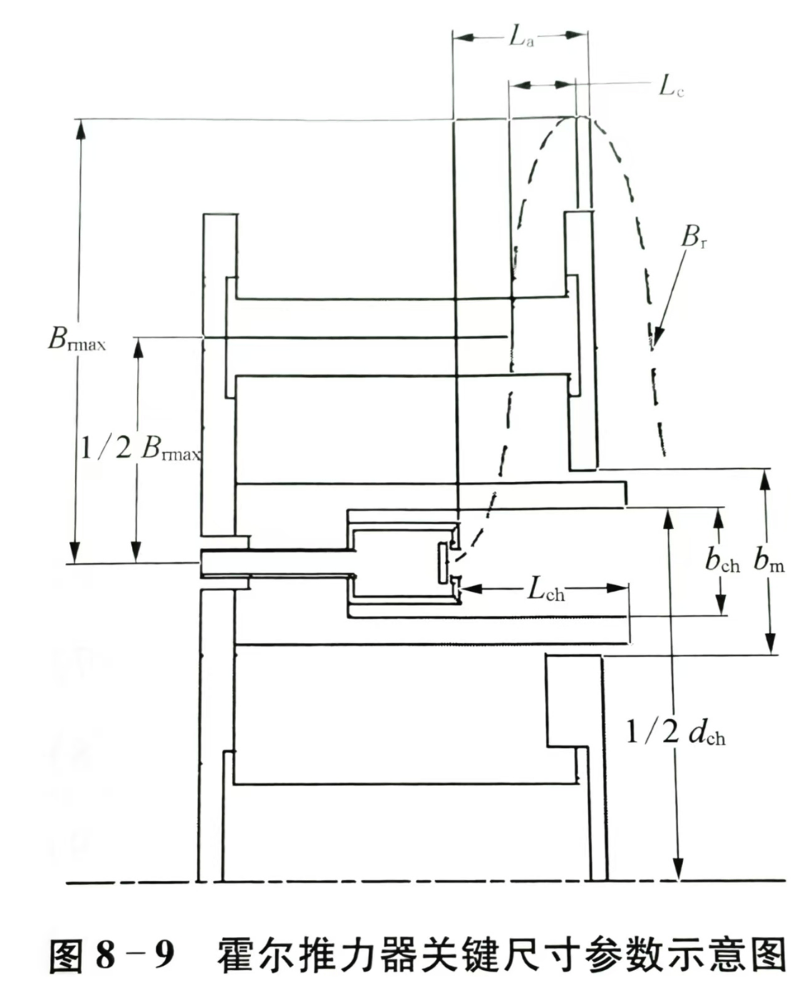
七、霍尔推力器原理样机设计
b0—离子束宽度
Lb—放电通道内电离区及加速区的总长度
2、总体结构设计
经验公式+实验测试
放电通道中心线上磁感应强度最大值
B_{rmax}与0.5B_{rmax}的间距
要求设计的SPT放电通道能稳定、高效地工作，下述关系式须得到满足：
关于各结构尺寸之间的关系，俄罗斯火炬设计局公开发表了他们多年来的设计经验公式
放电通道中心线上磁感应强度
内外磁极间距
放电通道宽度
放电通道长度
放电通道外直径
（注：此图未考虑磁屏）

Slide 27





七、霍尔推力器原理样机设计
2、总体结构设计
以300mN推力器为例：
调研国内外成熟的200-500mN级别推力器尺寸设计，线性差值求得放电室直径：
放电通道中心线上磁感应强度最大值
B_{rmax}与0.5B_{rmax}的间距
$$d_{ch}=140mm$$
内外磁极间距：
放电通道中心线上磁感应强度
$$b_{m}=0.3∙d_{ch}=42mm$$
放电通道宽度：
内外磁极间距
$$b_{ch}=6+0.375∙b_{m}=21.75mm$$
放电通道宽度
放电通道长度：
放电通道长度
$$L_{ch}≥1.1∙2∙0.32∙b_{m}=29.568mm$$
放电通道外直径
磁感应强度：
$$\frac{\sqrt{{2m_{e}}/e}}{B}\sqrt{V_{d}}≪L_{ch}≪\frac{\sqrt{{2m_{i}}/{q_{i}e}}}{B}\sqrt{V_{d}}$$
$$B∝\sqrt{V_{d}}$$
（注：此图未考虑磁屏）
300V放电电压下通常为140~220Gs

Slide 28
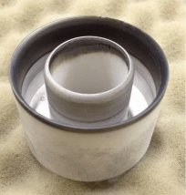
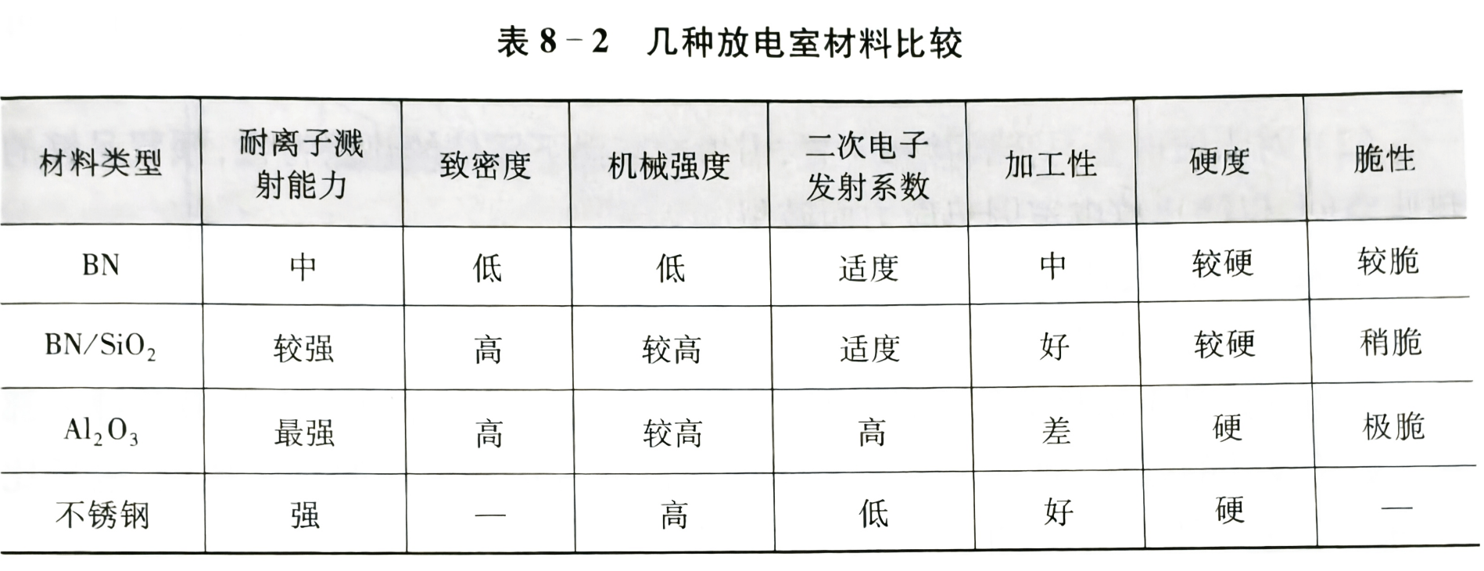
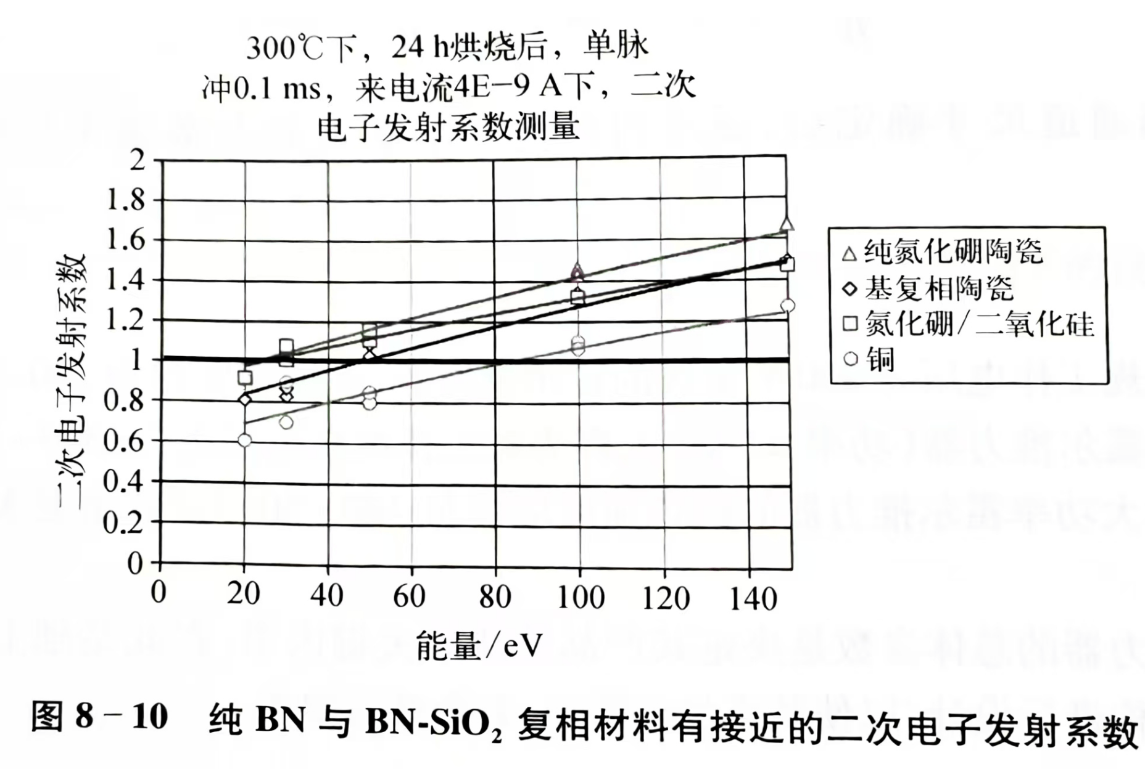
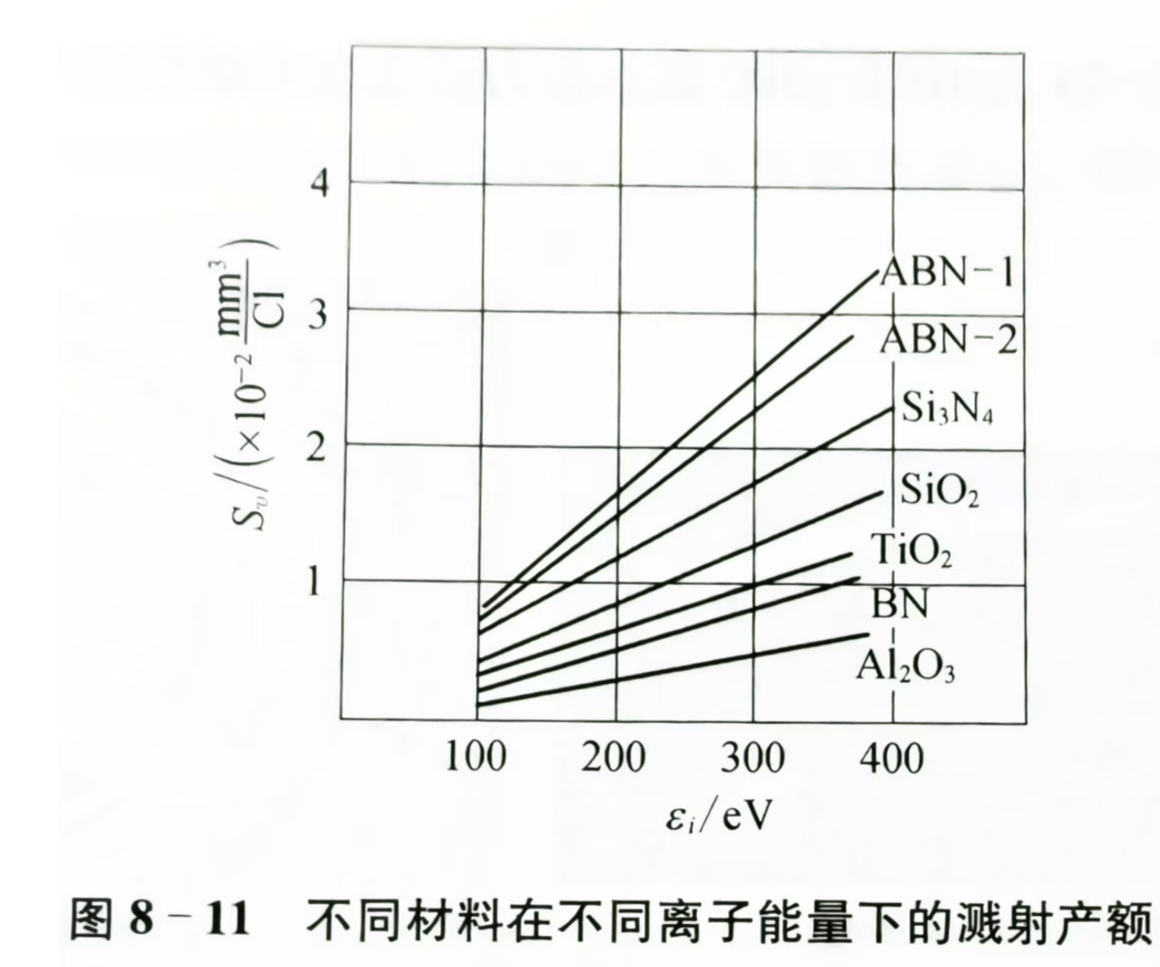
七、霍尔推力器原理样机设计
3、放电室设计
1）材料选择
重要要求：
① 材料的二次电子发射性能
② 材料的耐离子溅射能力
③ 结构的力学性能
④ 材料的耐高温能力
⑤ 绝缘性能
① Al₂O₃二次电子发射系数过高
② BN/SiO₂与纯BN二次电子发射系数合适
③ BN/SiO₂耐溅射能力较好
④ BN/SiO₂加工性能好

Slide 29
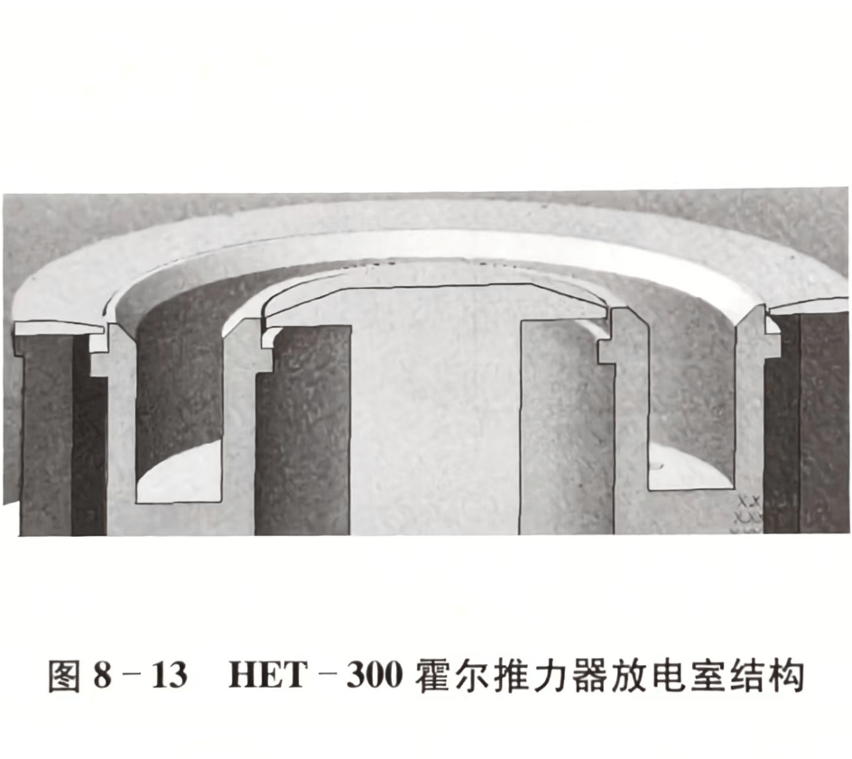
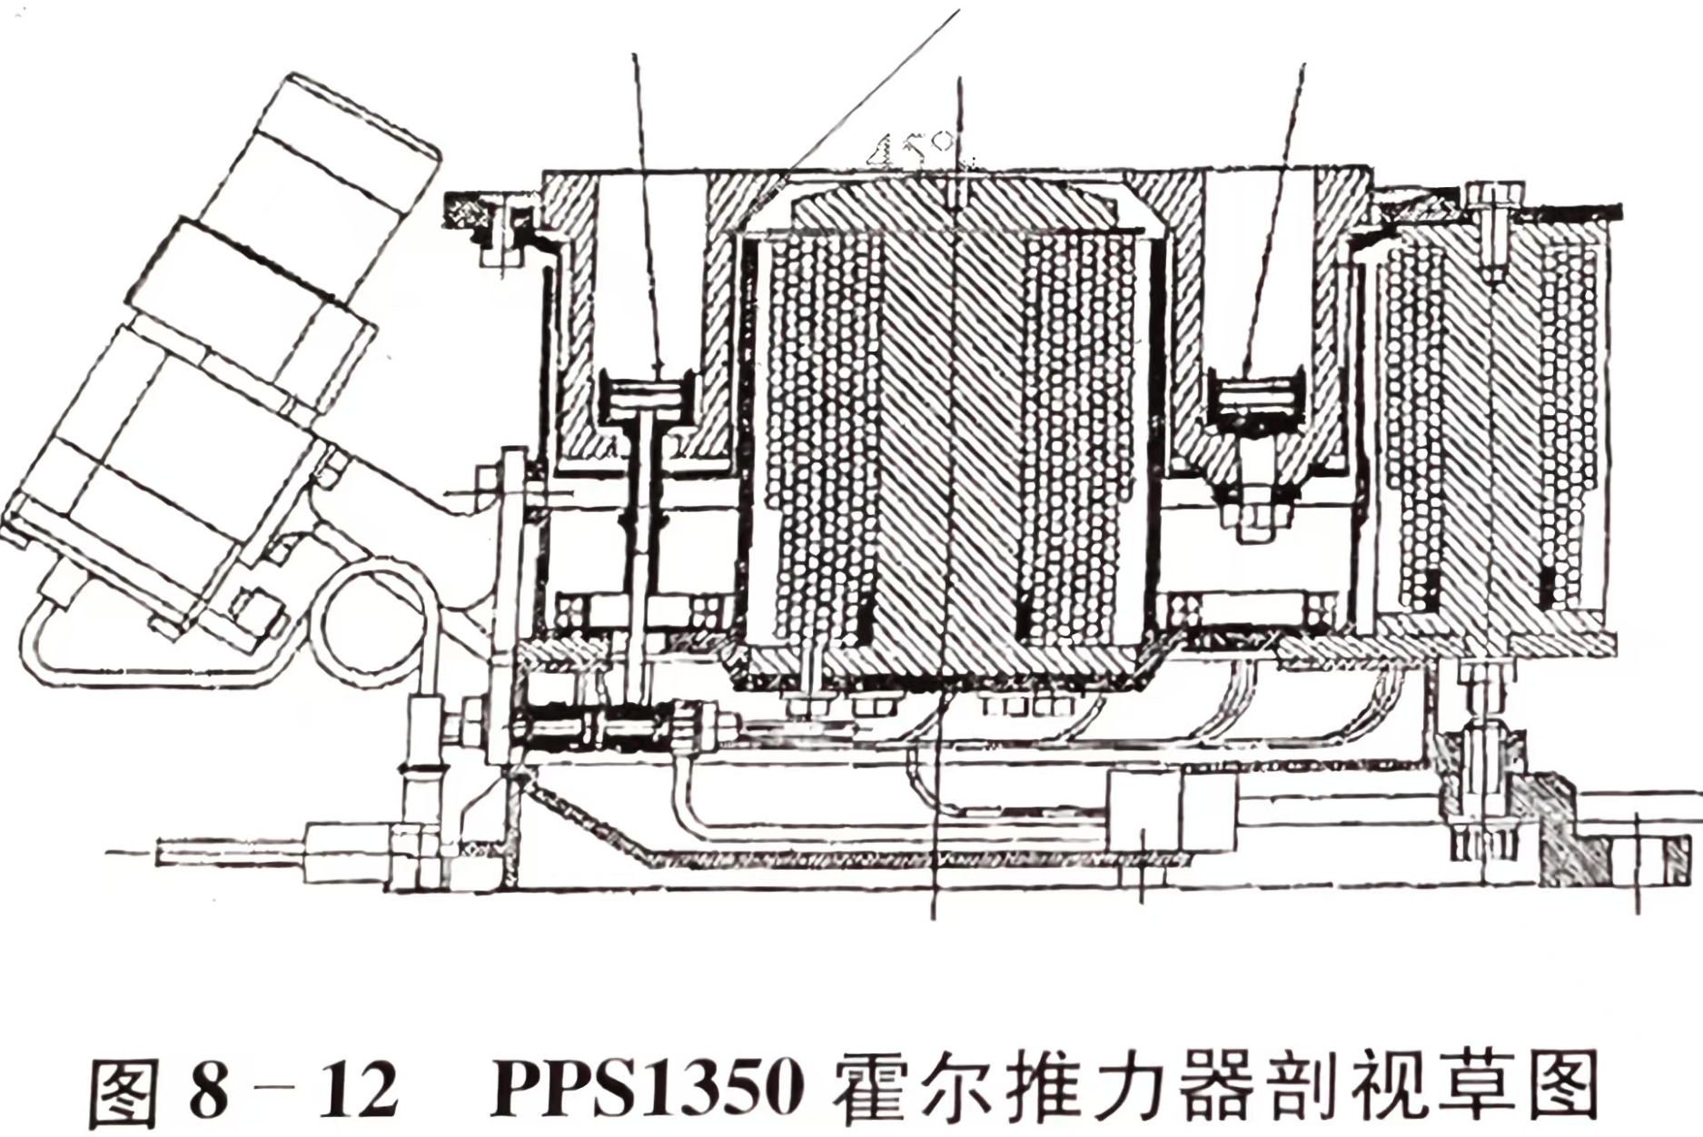
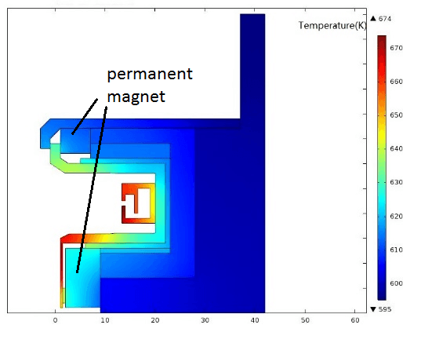
七、霍尔推力器原理样机设计
3、放电室设计
2）结构设计
保证结构强度、绝缘性能良好、通道出口处增加翻边结构延长寿命
3）热设计
① 放电室温度最高，但导磁材料温度不能过高，应尽可能减少放电室与导磁底板的接触面积，降低热传导。
② 放电室与金属接触位置需考虑高温下的热膨胀，预留足够的热胀空间，防止放电室因热应力破裂。
③ 热设计结果可通过简单的热学仿真进行确认和调整。

Slide 30
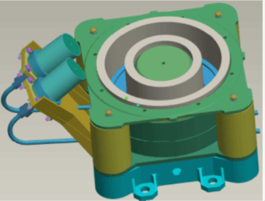
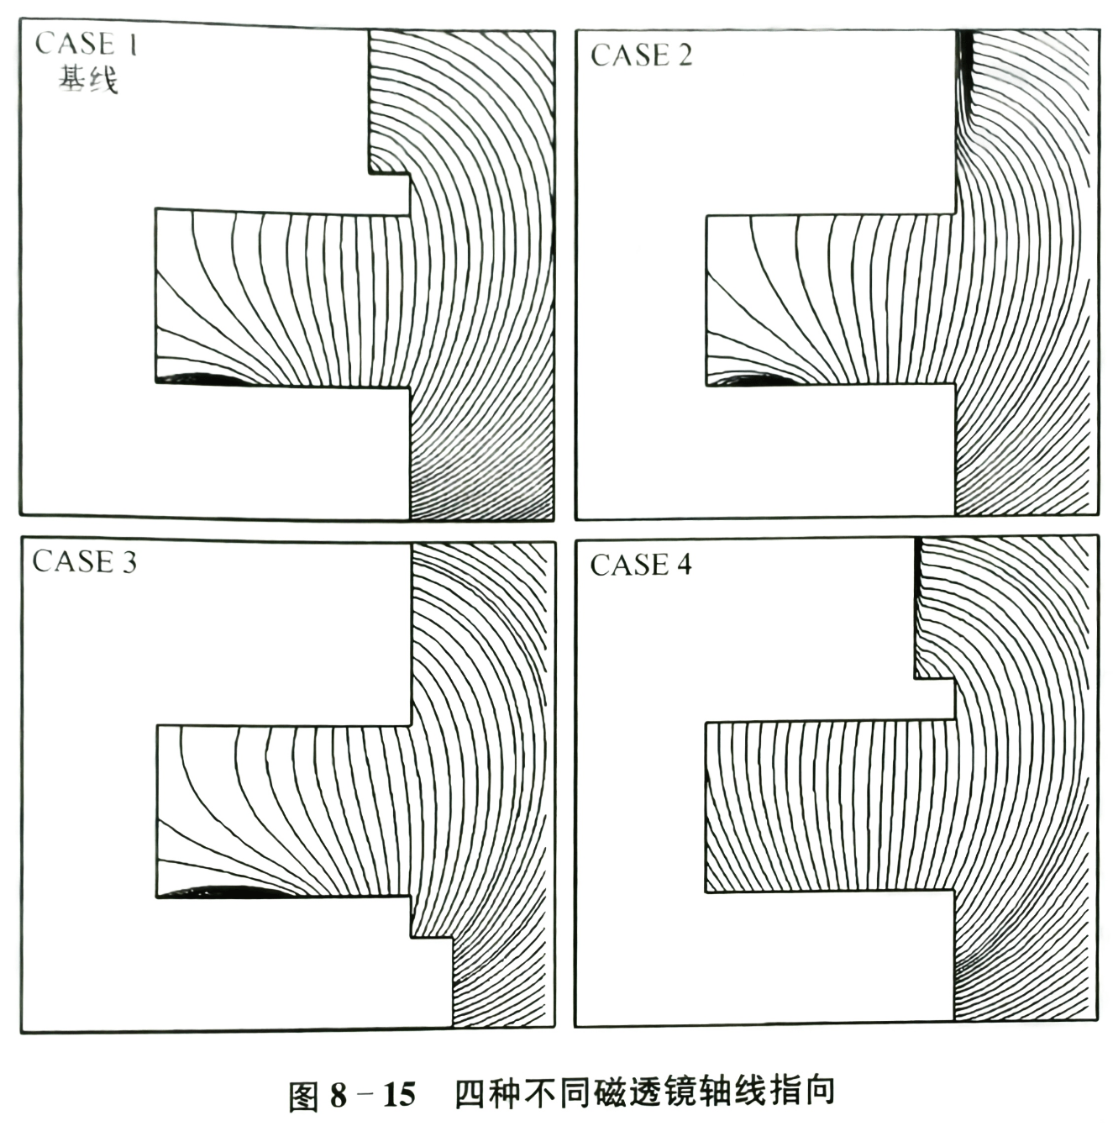
七、霍尔推力器原理样机设计
4、磁路系统设计
磁场设计是霍尔推力器设计的核心，直接关系到霍尔推力器的性能表现。但现行的设计方法主要依靠设计经验总结与试验测试。
设计原则：
1）透镜状磁场，且两侧沿放电室中线对称。减少束流发散角、减少电子壁面损失
2）沿轴向方向的径向磁场梯度＞0，即正梯度磁场。可减少电子的轴向输运，延长电子容留腔道内的时间，提高推力器效率、减小阳极电流震荡。
低磁场区
高磁场区
对称
3）通道内应维持尽量大的正磁场梯度。磁场尽可能集中在出口处，接近阳极的磁场越小越好。可集中推力器的电离加速区，减小通道损失，提高推力器比冲、效率。
高磁场区

Slide 31
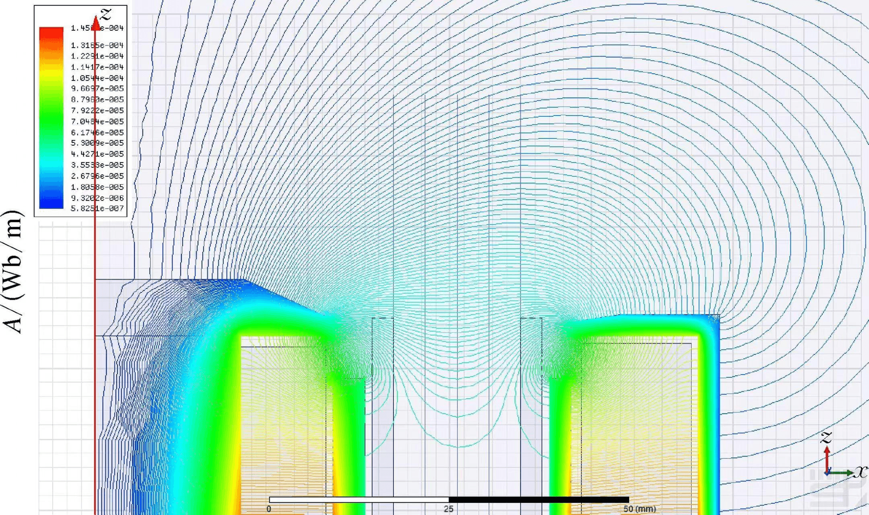
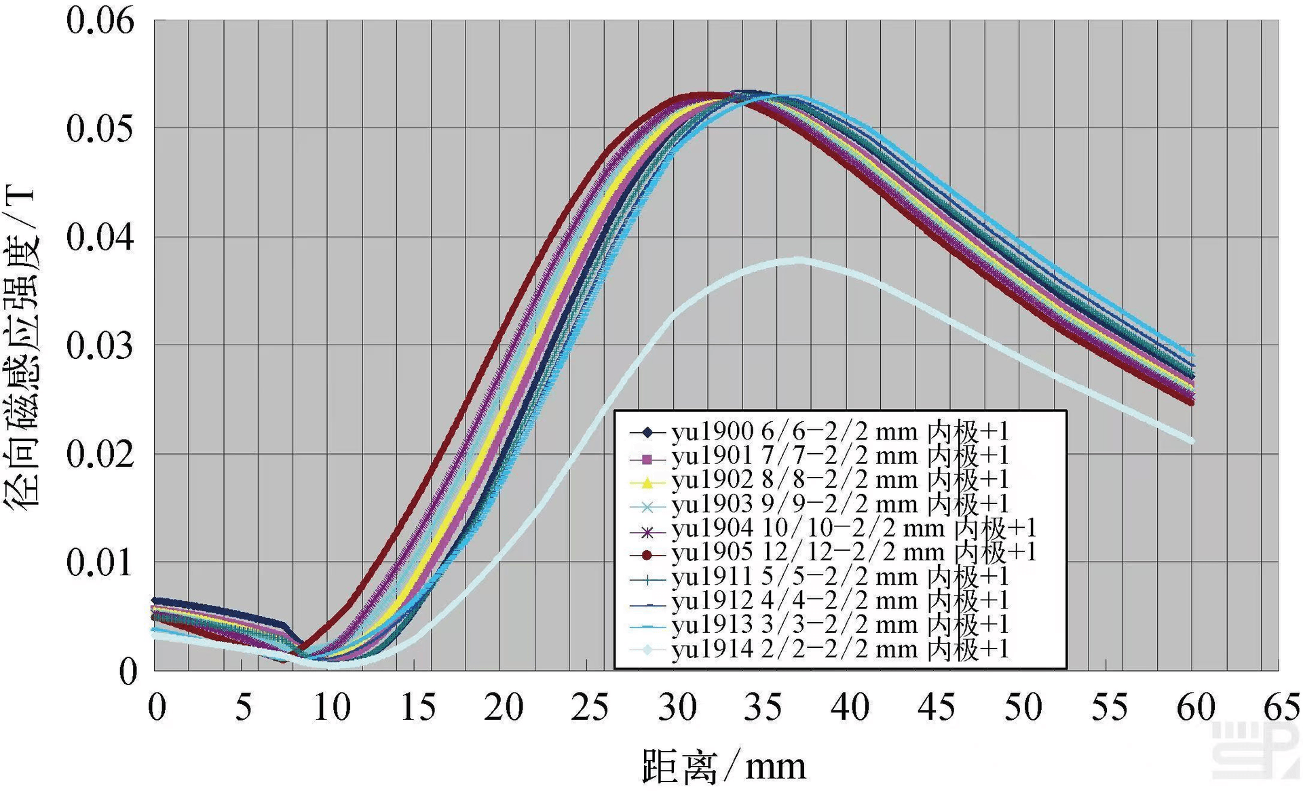
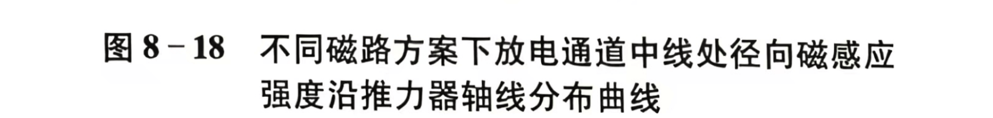
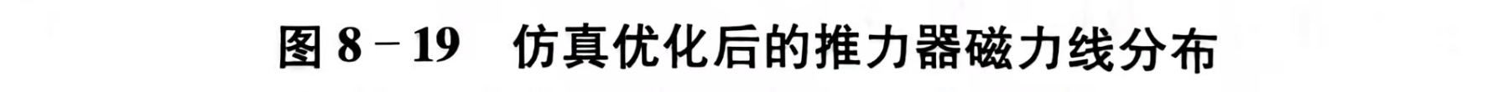
七、霍尔推力器原理样机设计
4、磁路系统设计
磁路系统仿真优化设计：
通过调整推力器磁路设计，包括磁屏位置、构型、厚度、高度，线圈数量、励磁电流、线圈位置等设计参数，来尽可能贴近三条设计原则。
HET-300推力器在设计过程中，开展了70多种不同结构、数百种工况下的磁场仿真分析，最终才获得较为理想的磁路系统结构设计。

Slide 32
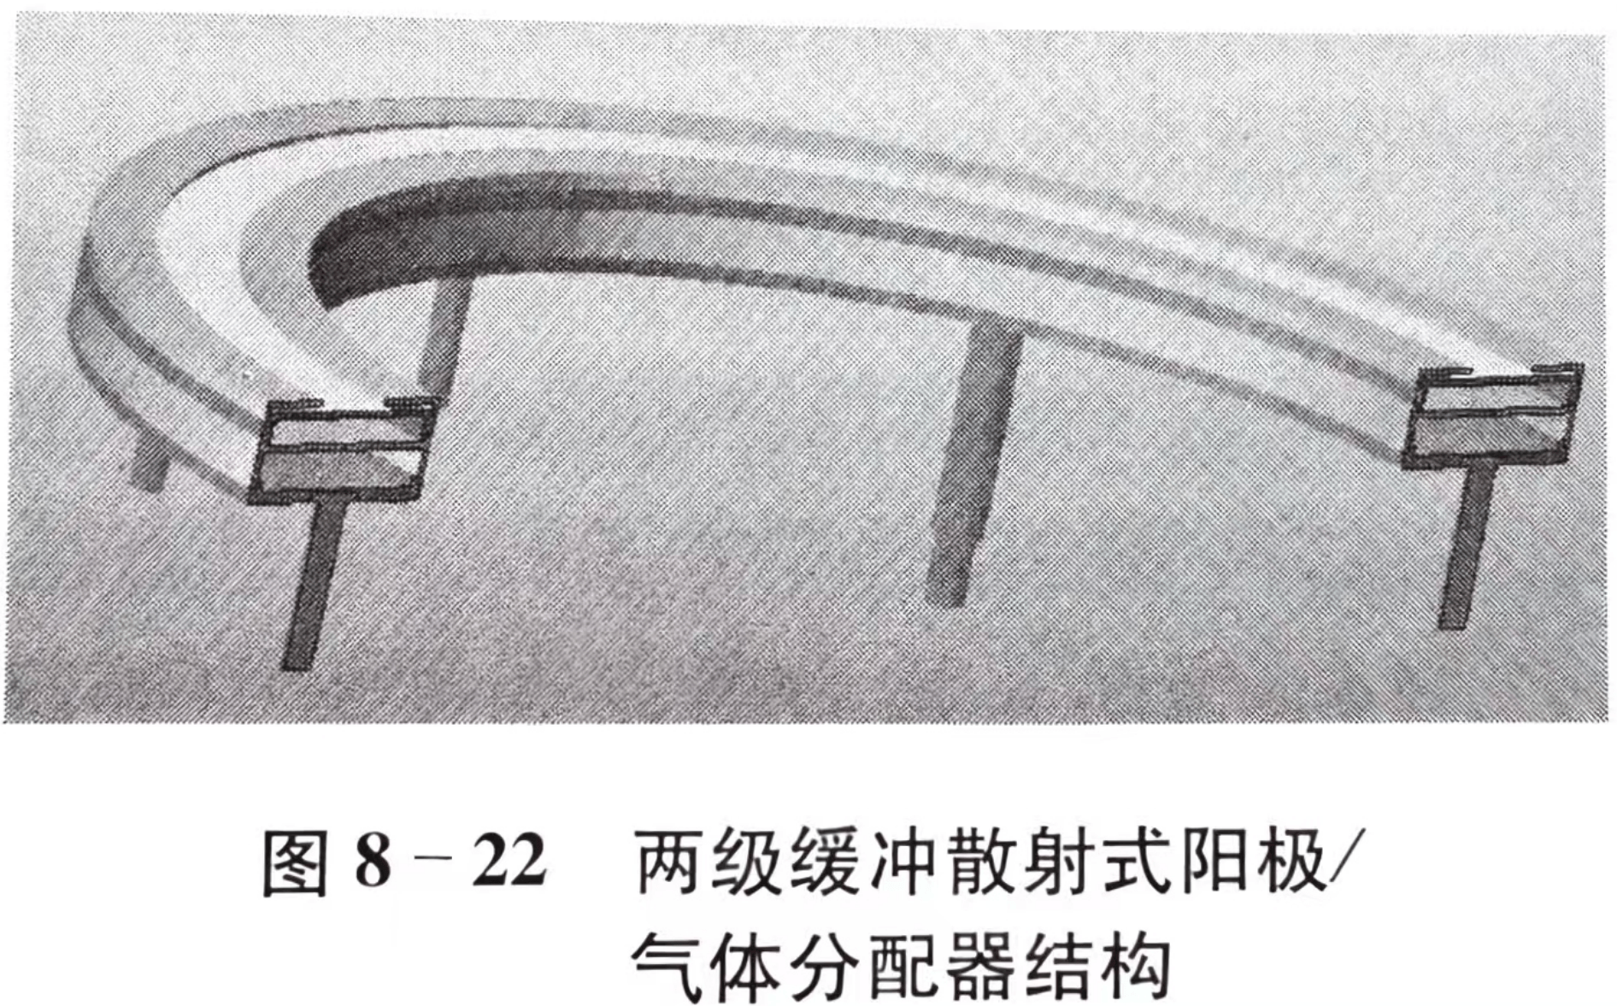
七、霍尔推力器原理样机设计
5、气体分配器（阳极）设计
一般采用气体分配器与阳极二合一方案，通过给气体分配器加阳极电压作为阳极。
1）阳极设计
材料选择：耐高温、抗电子轰击。
热设计：结合磁场设计，尽量降低轰击阳极的电子能量；尽量壁面阳极高温向周围的磁极材料扩散。
2）气体分配器设计
气体分配器的设计目标是将推进剂气体均匀地喷入放电室通道， 并尽可能延长中性气体在通道内的驻留时间。
① 工质通过进气管进入阳极
② 工质进入一级、二级缓冲腔
③ 工质通过节流孔减速后被挡板阻拦，损失轴向动能
④ 自由扩散、轴向喷出

Slide 33
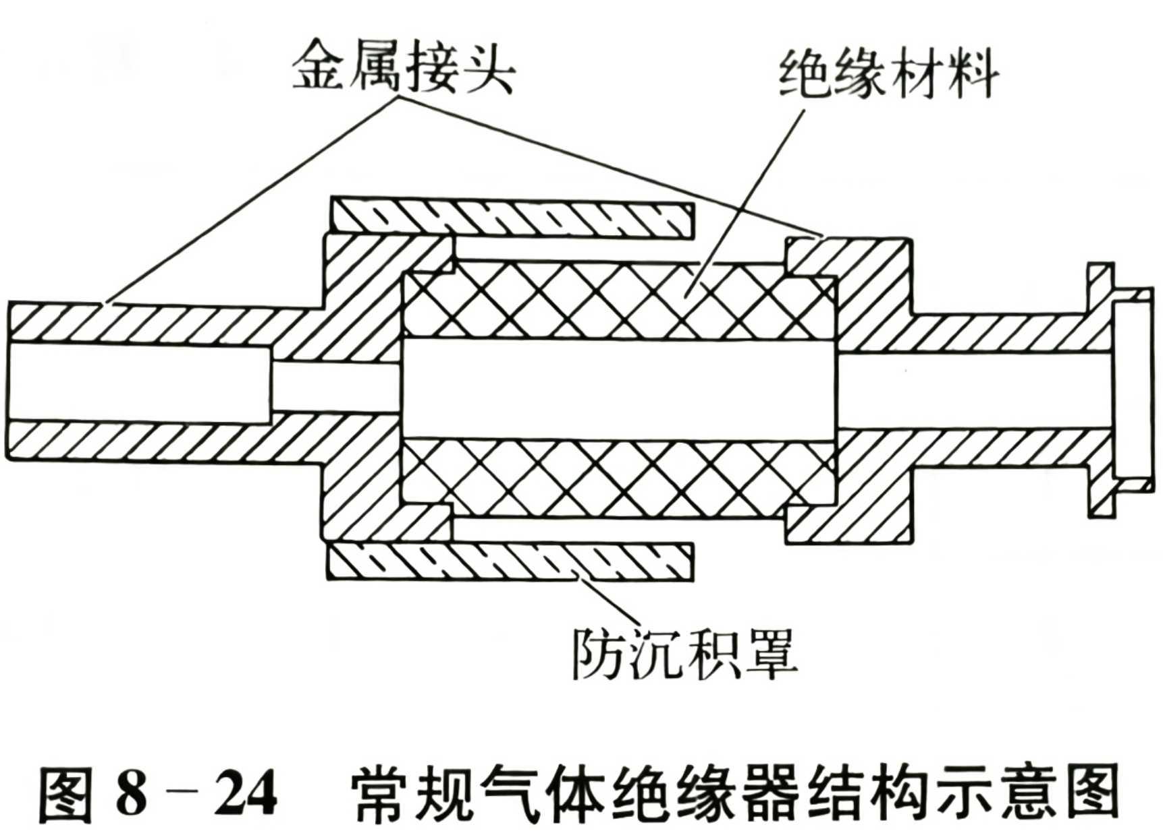
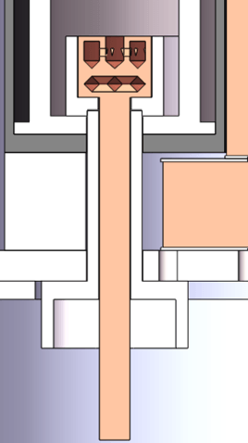
七、霍尔推力器原理样机设计
6、绝缘设计
1）气路与壳体绝缘
气路与壳体间绝缘主要依靠绝缘器实现。通常绝缘器由中间的绝缘材料气管，两端焊接金属气管制成，绝缘器设计时主要考虑以下因素：
① 选用致密性、机械强度、耐高温能力较强的绝缘材料，且金属材料与绝缘材料之间要有可焊接性，同时具有相近的热力学特性，防止热胀损坏。
② 为防止推力器点火过程中等离子体区可能的溅射蒸发物质在陶瓷上沉积，导致绝缘性能下降，通常在陶瓷外部增加防沉积罩；尽可能采取多级串联的思路，提高可靠性。
2）阳极与壳体绝缘
陶瓷垫片
霍尔推力器阳极电压范围通常为300-1000V，由于工作环境为高真空环境，可按照1000V/mm进行安全间隙的设计。通常可采用陶瓷端子的方式进行绝缘设计。
阳极
陶瓷端子

Slide 34
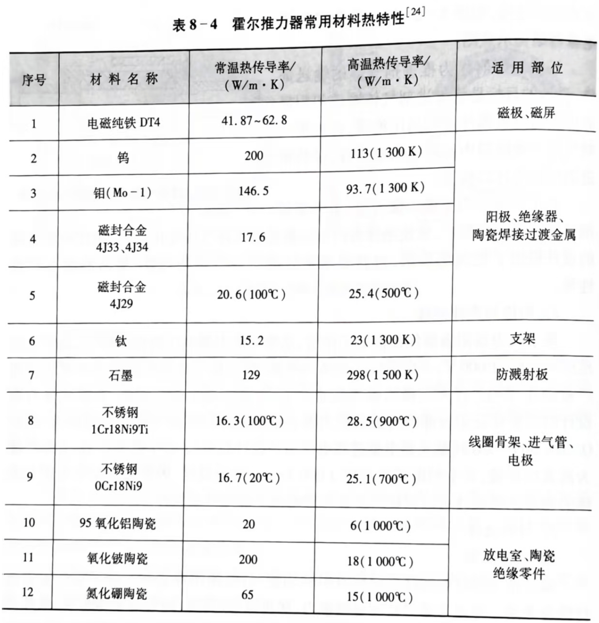
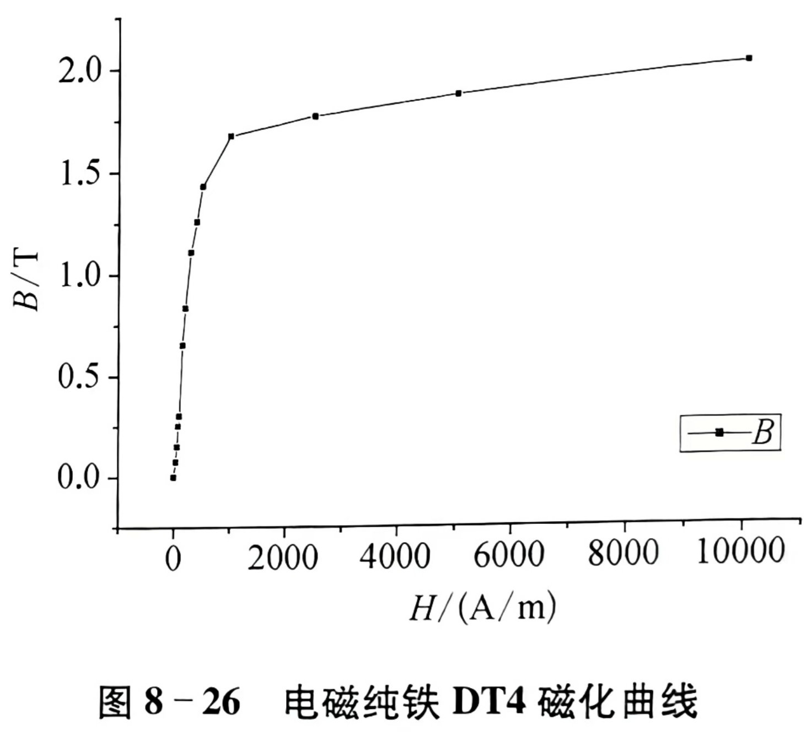
七、霍尔推力器原理样机设计
7、材料选择
霍尔推力器的材料选择主要考虑各零部件的功能性，例如磁导率、热传导率、绝缘性能等。此外，也需要考虑经济性、工艺性、贮存特性等要求。

Slide 35
一、概述
二、工作原理
三、基本组成
四、性能指标
五、物理过程
六、关键技术
七、原理样机设计
八、应用情况

Slide 36
八、应用情况
早在20世纪60年代，前苏联和美国就各自开展了对霍尔推力器的研制工作，但是当时的推力器效率相当低。
60年代末，前苏联通过研究使其效率提高到接近50%，并具备了当前霍尔推力器的主要特征。同期，美国主要精力集中在离子推力器，对霍尔推力器研究投入较少。
1972 年前苏联研制的SPT在其“流星号”卫星上进行了首次飞行试验，并陆续有多台霍尔推力器投入使用。

Slide 37
20世纪90年代，俄罗斯的霍尔推进技术逐渐进入西方并进入美国。
目前，霍尔电推进目前处于国际电推进市场的主力地位。国外各大卫星公司和地球静止轨道卫星平台中，大多数都在使用霍尔电推进。
据不完全统计，截至2021年底，霍尔推力器的在轨飞行数量已超过3000台，占所有电推进飞行总数的85％以上。尤其是近年来发展迅猛的低轨卫星星座市场，霍尔电推进更是独占鳌头。

Slide 38
采用霍尔推力器的GEO卫星平台
卫星平台 | 公司/国别 | 电推进系统 | 备注
MSS-2500 | 应用力学联合体/俄罗斯 | SPT100
YAMAL-100 | 能源设计局/俄罗斯 | SPT70
LS1300E | 劳拉/美国 | SPT100
A2100M | 洛马/美国 | BPT4000
SB4000 | 泰雷兹-阿莱尼亚/欧洲 | SPT100/PPS1350
Eurostar3000 | 阿斯特留姆/欧洲 | SPT100
Alphabus | 阿斯特留姆，泰雷兹-阿莱尼亚/欧洲 | PPS1350
Electra | ESA及OHB公司/欧洲 | 4台双模式霍尔推力器 | 全电推进
小型GEO | 欧洲 | SPT-100和HEMP-3050

Slide 39
1、俄罗斯
1972 年前苏联研制的SPT在其“流星号”卫星上进行了首次飞行试验。
1976 年SPT首次应用于GEO卫星的东西位置保持和重新定位。
此后，前苏联和俄罗斯研制了一系列高性能SPT，先后用于Potok 、Louch 、Gals 、EXPRESS 、EXPRESS-A、Sesat、YamaL、Energiya 等系列卫星的南北位置保持、东西位置保持、姿态控制、倾角修正及重新定位等任务。
俄罗斯应用力学联合体在MSS-2500等卫星平台应用SPT-100系列霍尔电推进系统完成全部位保任务
俄罗斯法克尔
试验设计局研
制的SPT100

Slide 40
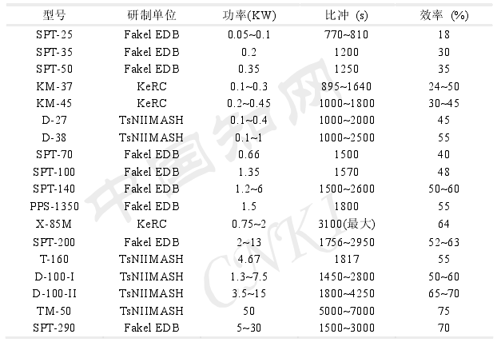

Slide 41
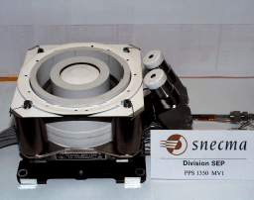
2、欧洲
法国从1993年起成立了有CNRS、CNES、SEP和ONERA参加的等离子体推进研究组，并与俄罗斯多个单位合作开始了SPT的研制。
2001年12月，由法国SNECMA生产的两台PPS1350和由俄罗斯Fakel生产的两台SPT100用于法国的STENTOR（2210kg）卫星的南北位置保持和偏心率控制任务。
法国的SPT 推力器（PPS1350）

Slide 42
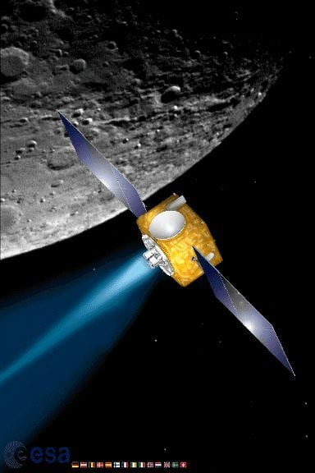
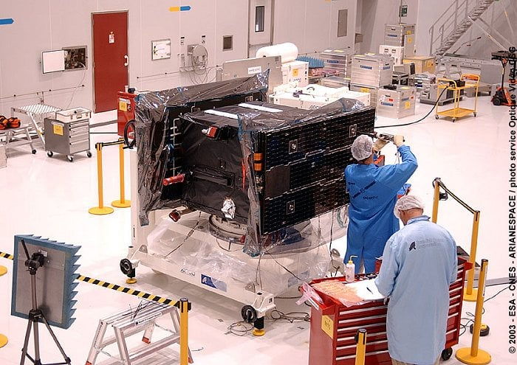
SMART-1
European Space Agency
2002年10月，欧空局的SMART-I月球探测卫星采用两台SNECMA生产的PPS1350G作为主推进器。
在完成月球地质化学和月球南极探冰任务的同时，对电推进和相关科学仪器进行飞行验证
LAUNCH DATE: 27-Sep-2003
MISSION END: 2-2.5 years
LAUNCH VEHICLE: Ariane-5
LAUNCH MASS: 367 kg
电推进系统 | 霍尔电推进系统 (PPS-1350)
推进剂 | 氙气
比冲 (s) | 1640
推力(N) | 6.80 x 10⁻²
任务状态 | 工作了6500h

Slide 43
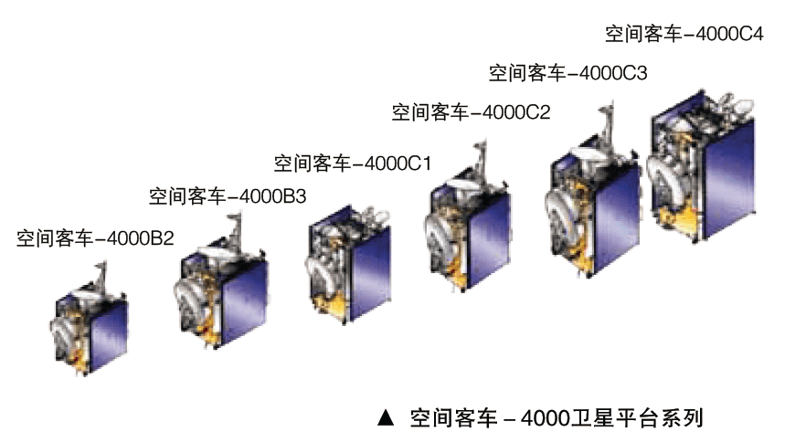
欧洲两大通信卫星制造商泰雷兹-阿莱尼亚公司和阿斯特留姆公司从2000年开始，就开始发展采用霍尔推力器进行南北位保任务的卫星平台。
泰雷兹-阿莱尼亚公司以“空间客车”系列卫星平台-4000为主，卫星最大发射质量可达5900kg。空间客车-4000装有4台SPT-100霍尔推力器，用于南北位保，2005年2月首次发射成功。

Slide 44
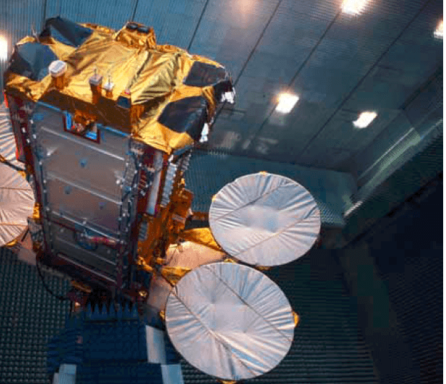
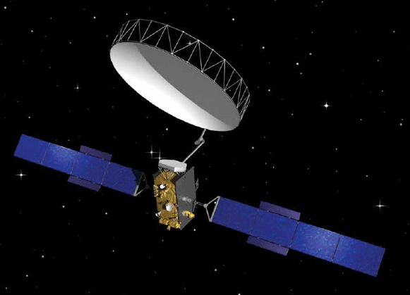
阿斯特留姆公司当前主打的是欧洲星-3000，采用基于4台SPT-100霍尔推力器的电推进系统，提供南北位保，卫星最大发射质量可达6150kg，2004年6月首颗星发射成功。
欧洲新一代超大型卫星平台“阿尔法”卫星平台（Alphabus）采用Snecma公司的PPS-1350霍尔电推进系统完成南北位保任务，2013年完成首发卫星发射。
2007年启动的欧洲小型地球静止轨道卫星平台采用SPT-100和HEMP-3050组合的电推进系统完成位置保持。
欧洲星-3000卫星平台
“阿尔法”超大型卫星平台

Slide 45
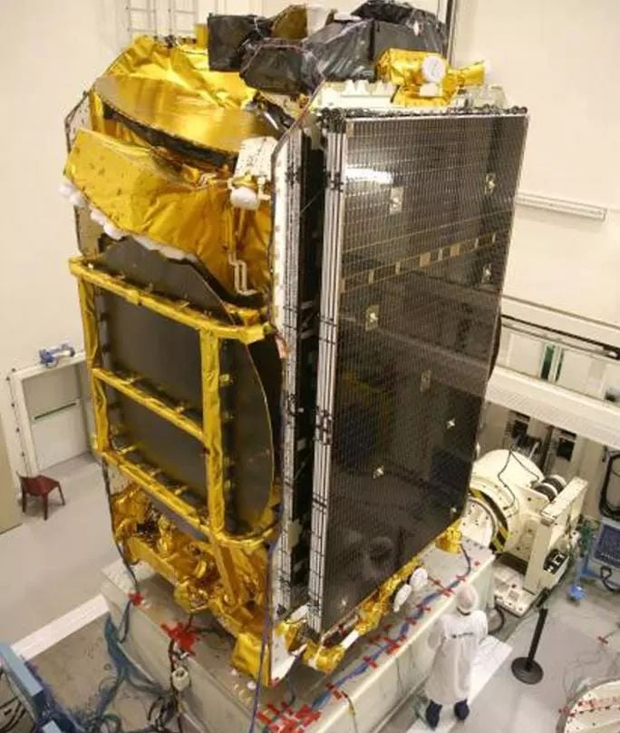
欧洲空中客车防务与航天公司建造的Eutelsat-172b卫星于2017年6月1日发射，重约3.5吨，是欧洲建造的首颗全电推通信卫星。4个月后，卫星到达地球同步轨道的目标位置。
Electra平台基于OHB公司的SGEO平台进行开发，发射重量为2~3t，包含700kg有效载荷，寿命末期功率8kW。这使得该卫星能够达到中等通信卫星载荷能力（通常其发射重量为5t）。基本配置为4台大功率霍尔推力器，计划在轨道提升阶段使用两台推力器，需要总功率9.6kW，位置保持阶段在每个轨道节点处采用一台推力器，每台最大功率3.2kW，推力器具有两种工作模式。
Eutelsat-172b卫星

Slide 46
SPT安装在卫星上（来源IEPC2009-270)
3、美国
1991年美国劳拉空间系统公司和俄罗斯火炬设计局联合成立国际空间技术公司向西方推广SPT-100电推进。
劳拉公司的LS-1300卫星平台是一种经过广泛空间验证、性能优异的静止轨道卫星平台，目前已经形成了LS-1300基本型、LS-1300E扩展型和LS-1300E增长型平台。
自2004年以来，已有多颗LS-1300平台系列的卫星装备了1.5kW级霍尔电推进系统（采用4台SPT-100霍尔推力器），执行在轨南北位保、偏心率控制、动量轮卸载等任务。

Slide 47
SPT推进系统图（来源：IEPC2009-270）

Slide 48
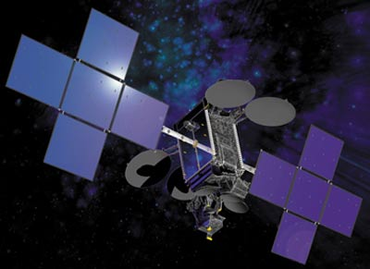
基于LS-1300S平台、共114个转发器、设计寿命12年的Thaicom 4 (IPSTAR)卫星的发射重量是6486千克，这是当时被送上地球同步轨道的最重的商业卫星。
Taicom 4
卫星类型: 宽带通信
制造商: Loral Skynet, APT Satellite Company Ltd.
卫星拥有者: 泰国Shin Satellite Plc公司
平台: LS-1300S
推进系统: SPT-100系统
重量：6486Kg
轨道: GEO
电推进系统 | SPT-100 霍尔电推进系统
推进剂 | 氙气
比冲 (s) | 1650
推力(N) | 8.4 x 10⁻²
任务状态 | 2005年8月11日成功发射

Slide 49
美国洛马公司发展的A2100卫星平台在1996年首次经过飞行验证。针对不同的应用形成了卫星平台系列，包括A2100A、A2100AX、平台A2100AXS和A2100M等。
2010年8月美国洛马公司发射了采用航空喷气公司研制的BPT-4000霍尔推力器完成南北位保任务的A2100M平台卫星AEHF-1，标志着该公司通信卫星南北位保任务从电弧推力器换代到霍尔推力器的开始。

Slide 50
先进极高频-1（AEHF-1）卫星电推进子系统采用了功能更强大、比冲更高的4.5kw级双模式霍尔电推进系统BPT-4000 。
在2010年8月发射的AEHF-1卫星上，发生了卫星双组元化学推进故障，在这种情况下，应用2台BPT－4000推力器同时工作，在14个月内完成了几乎全部的轨道转移任务。
基于AEHF-1卫星的经验，洛马公司在AEHF-2卫星上直接实施了电推进系统完成大部分轨道转移的应用策略

Slide 51
2006 年12月发射的战术卫星-2(TacSat-2）和2010年11月发射的猎鹰卫星-5小卫星上成功应用BHT-200霍尔电推进系统完成轨道维持任务。
(a)BHT-200
(b)BHT-1500
美国Busek公司的霍尔推力器

Slide 52
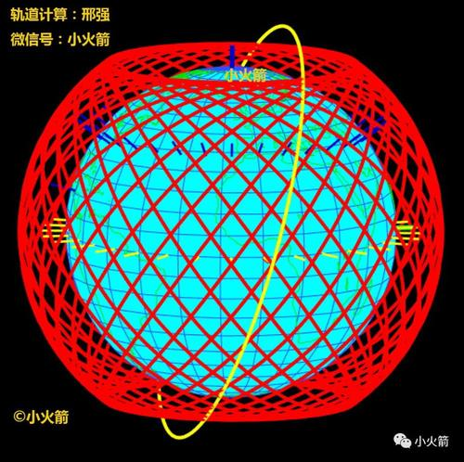
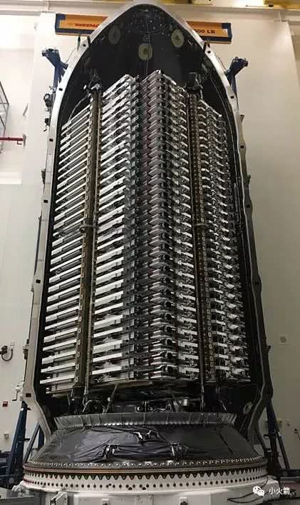
2019年5月24日SpaceX公司的一枚猎鹰9号运载火箭Block 5型将首批60颗星链计划的卫星送入太空。
这次发射的60颗卫星需要靠自己的霍尔推力器从440公里轨道高度抬升到550公里轨道高度。
截至2022年9月25日，SpaceX公司在轨的星链卫星总数已达到3399颗。
Starlink计划: 地球上空目前现存的卫星总量是1459颗，而Starlink仅在近地1100公里左右的低轨道就将发射4425颗用于“卫星互联网”通信的小型卫星，在300多公里的更低的轨道还将发射7518颗卫星，总量接近12000颗 。

Slide 53
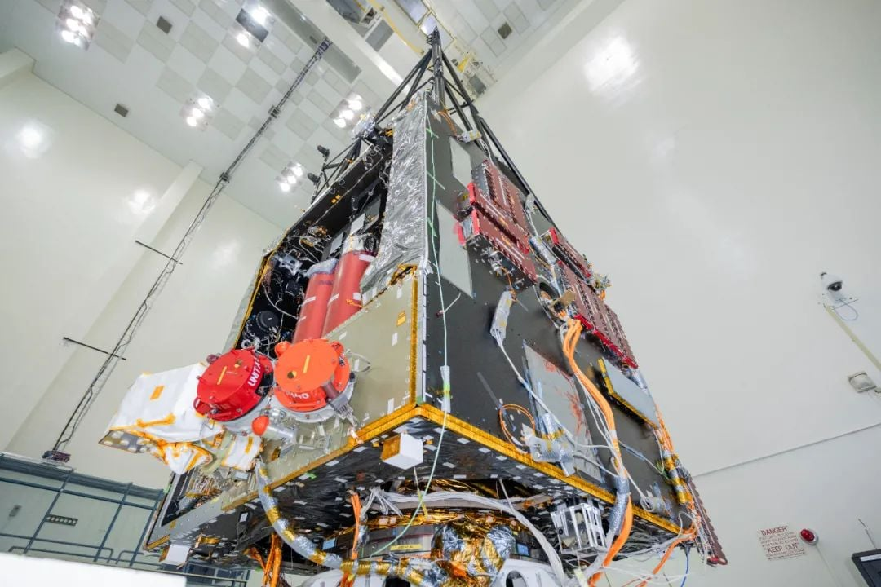
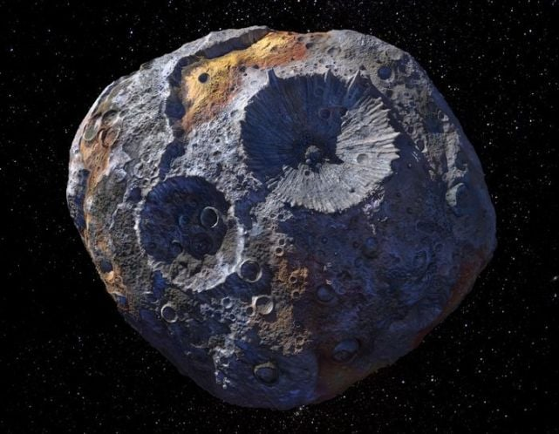


灵神星 位于火星和木星之间的小行星带，直径约为200 km,主要成分是铁、镍和一些稀有金属，如黄金、铂和铜等
灵神星（Psyche）
Psyche 小行星探测器
Psyche航天器的霍尔推力器安装进行中。Psyche航天器将于2022年8月发射，探测目标是一颗富含金属的Psyche小行星

Slide 54



4、国内研究
上海空间推进研究所(801所)研制的霍尔电推进包括0.4kW HET-20 、0.7kW HET-40、1kW HET-50、1.35kW HET-80、4.5kW双模式HET-300等。
2012年11月801所的HET-40霍尔电推进系统在实践-9A卫星成功完成了首次飞行试验。
HET-80已应用于我国的空间站“天和”核心舱中，用于空间站的轨道提升任务。
2020年1月，801所研制的我国首款20千瓦大功率霍尔推力器成功完成点火试验，点火时间累计达8小时。实测推力1牛，比冲3068秒，效率大于70%。实现了我国霍尔电推力器推力从毫牛级向牛级的跨越。
2022年1月，801所的HET-2000HP超高比冲霍尔推力器实测比冲超过5300s（氙气工质），打破了氙气工质下霍尔电推进的国际最高比冲记录（在此之前的比冲记录保持者是俄罗斯的D-100超髙冲霍尔电推进，最高比冲为4250s)
HET80 霍尔推力器
20kW霍尔推力器

Slide 55


北京控制工程研究所（502所）与哈尔滨工业大学联合开发了1.4kW单模式和5kW双模式磁聚焦霍尔电推进。
2016年11月进行了新技术验证卫星-2卫星（实践十七号）霍尔电推进飞行试验,搭载了502所的1.4kW磁聚焦霍尔电推进系统和510所的LHT-100霍尔电推进系统。
2022年9月20日，由502所研制的300瓦霍尔电推进系统完成某低轨卫星的升轨任务，霍尔电推进系统工作历时110余天，共点火600余次，累计工作400余小时，将卫星轨道提升近300公里。这是我国首次采用电推进系统完整执行低轨卫星的变轨任务。
截至2022年9月，502所研制并在轨运行的各类霍尔电推进系统已达20套。
1.4kW磁聚焦霍尔推力器
300W霍尔推力器

Slide 56


兰州空间技术物理研究所（510所）同时开展了离子和霍尔类型电推进技术研究及产品研制，霍尔电推进包括0.3kW单模式LHT-30、0.7kW 单模式LHT-70、1.3kW双模式LHT-60D、1.35kW单模式LHT-100、4.5kW双模式LHT-140等。
2022年初，510所研制出百千瓦级大功率霍尔电推进HET450，并且成功实现了点火运行。
2022年10月13日，由510所研制的300W级LHT-40霍尔电推进系统在微厘空间北斗导航增强星座S5卫星上完成首次在轨测试。LHT-40具备电推进和冷气双推进模式，采用推力器和推进剂贮存单元一体化结构，其功率在100～300W范围可调。
LHT-100霍尔
LHT-40霍尔

Slide 57
5、发展趋势
（1）高比冲
发展高比冲霍尔推力器技术途径有2种: 一是提高氙推进剂推力器的加速电压( 即放电电压) ; 二是要选择更高比冲的新的推进剂。
提高加速电压
D-80、SPT-1 和BHT-HD-1000 的最大工作电压分别为1700V、1250V、1000V, 验证的比冲范围分别为1600～4100s、1600～3700s、1600～3300s。在最新研制的NASA-400M推力器上, 已经实现了推力器比冲随电压的单调增长。
新推进剂
选择推进剂的研究表明, 在高比冲情况下, 氪为理想推进剂, 它在相同电压下相对氙增加比冲25%, 在NASA- 457M上试验验证了1000V 下比冲达到4500 s、效率64%。在高推力情况下, 铋为理想推进剂, 可以相对氙单位质量增加推力26%。

Slide 58







（2）高功率(大推力)
发展高功率推力器
采用中功率推力器族
从可靠性和地面试验看, 推力器族途径更为优先和可行, 但目前单个推力器的工作上限功率或最大尺寸还不清楚, 所以无法确定推力器族的最小配制数。NASA-457M已经证明了霍尔推力器可以有效工作在50kW高功率, 且推力随功率单调增加。预期通过扩大通道截面和磁场设计,可以把单个霍尔推力器功率扩展到500kW。

Slide 59
（3）多(双)模式
发展双模式或多模式霍尔电推进是航天器使命的客观要求。例如对同步轨道卫星, 轨道转移阶段需要大推力工作模式, 以便能够缩短卫星的转移周期和减少经历辐射带的次数; 而在同步轨道运行阶段需要高比冲工作模式, 以最大限度节省推进剂消耗。
霍尔电推进实现双( 多) 模式工作的技术途径分3种:
双级化
分离出电离级和加速级
离子电离过程与霍尔加速过程的组合
即采用离子推力器的放电室作为霍尔推力器的前级输入
霍尔推力器高效工作性能范围的拓展
采用磁场调谐技术解决了800V 以上电压下效率下降的问题

Slide 60

思考题
(1)磁屏和磁屏蔽各代表什么含义，两者有什么区别？
(2) 试设计霍尔推力器磁路结构，使其径向磁场分布具有下图所示的特征并用Comsol软件计算验证。
其中放电通道尺寸
$$d_{ch}=140mm$$
$$b_{ch}=22mm$$

Slide 61
谢谢!

Slide 62
附录
01
电推进在小卫星方面应用概况
02
CANOPUS-V遥感卫星与SPT50推力器
目录
CONTENTS

Slide 63
01 电推进在小卫星方面应用概况
小卫星：
等级 | 质量（kg）
大卫星 | > 1000
中型卫星 | 500~1000
小卫星 | 100~500
微小卫星 | 10~100
纳卫星 | 1~10
皮卫星 | 0.1~1
飞卫星 | < 0.1
体积小、
质量轻、
集成度高、
研制周期短、
成本低、
发射灵活

Slide 64
01 电推进在小卫星方面应用概况
小卫星对推进系统的要求：
低的推力水平,宽的推力范围,以便应付各种类型小卫星的应用要求;
推力精确,重复性好,推力前沿与后沿稳定;
速度增量(ΔV ) 变化范围宽,不同应用要求ΔV 有所不同;
最小推力冲量(又称冲量元) 要小,可以预报、精度高、重复性好,以便满足控制系统高精度要求;
能长时间安全地在轨工作,推进剂无泄漏;
推进系统重量轻、体积小，低功耗,即使对电推进器也希望功耗小,或者适中;
易于与各种类型微推进器组合,构成大的推进系统,从而使推进系统具有极高的比冲；
在技术上采用微米机电系统（MEMS）和纳米机电系统（NEMS）。

Slide 65


01 电推进在小卫星方面应用概况
用于小卫星任务的推进系统：
冷气推进、化学推进、电推进

Slide 66


02 CANOPUS-V遥感卫星
卫星任务：
监测人为和自然紧急灾害情况；
监测农业活动，自然资源尤其是水资源活动；
观察土地利用率情况；
执行对地球表面快速观测任务，根据各行业不同的利益需求监测指定地表情况；

Slide 67


02 CANOPUS-V遥感卫星
卫星和轨道参数：

Slide 68



02 CANOPUS-V遥感卫星
卫星对姿轨控系统要求：

Slide 69


02 CANOPUS-V遥感卫星
推进系统结构组成：
推力器单元，包括两台SPT-50推力器；
流量控制器，向主推力器和备份推力器供应氙气；
气体压力控制单元；
氙气储存单元；

Slide 70

02 CANOPUS-V遥感卫星

Slide 71


02 CANOPUS-V遥感卫星
推进系统在卫星上安装方式：

Slide 72

02 CANOPUS-V遥感卫星
SPT-50性能参数：

Slide 73

02 CANOPUS-V遥感卫星
工作情况：
2015年5月6日莫斯科

